Slide 1
Phylum Mollusca
الرخويات

Slide 2
اشتق الاسم من اصل لاتيني يعني ذات الاجسام الرخوة.
تعتبر قبيلة الرخويات من أكبر قبائل المملكة الحيوانية و اكثرها انتشارا في العصر الحديث.
تعيش الرخويات في جميع الاوساط تقريبا( البحرية وذات المياه العذبة وفي التربة وعلي الاشجار).
يتراوح حجم حيواناتها بين الاحجام المجهرية الي اطوال تصل 18 مترا كما في الحبار.

Slide 3
تصنيف الرخويات
تقسم الرخويات علي أساس شكل الصدفة و تركيب الجسم و طبيعة المعيشة الي: 1-Class Bivalvia المحاريات 2-Class Gastropda البطنقدميات (القواقع) 3- Class Cephalopoda الرأسقدميات

Slide 4
1-Class Bivalvia طائفة المحاريات
المورفولوجي
يحمي الحيوان صدفة خارجية جيرية تتكون من مصراعين (متماثلين في اغلب الاحوال) أحدهما يميني و الاخر يساري ويتصلان ببعضهما بواسطة الرباط.
-الرباط:هو مادة عضوية مطاطية تر بط المصراعين ببعضهما حال فتح الصدفة ويوجد عادة خلف المنقار او يكون في تجويف تحت المنقار من الداخل و يعرف بالزناد.

Slide 5
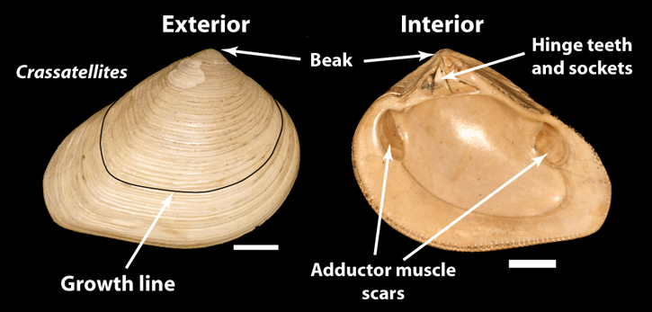

Slide 6
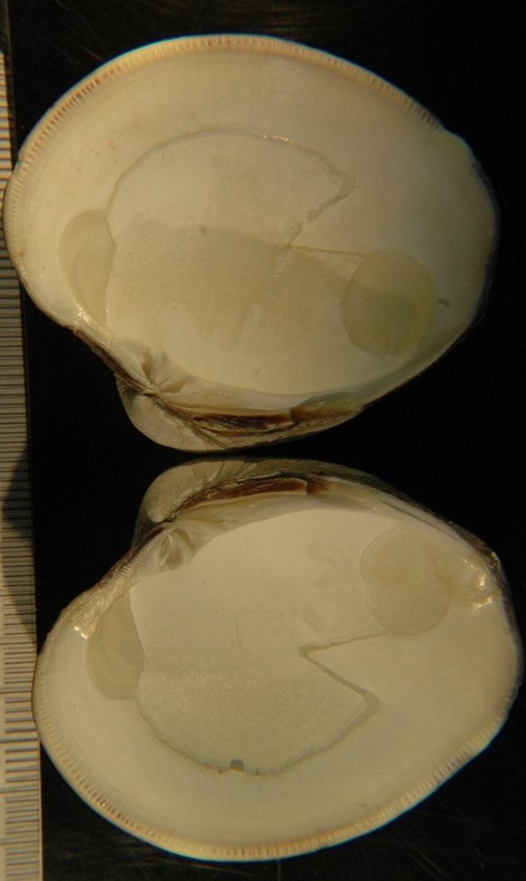
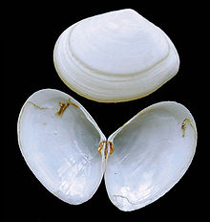
الرباط

Slide 7
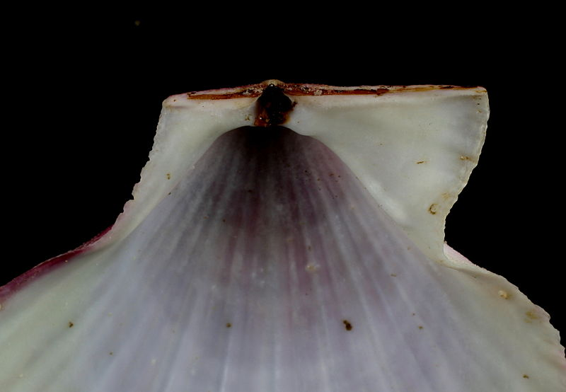
الزناد
المنقار كما في المسرجيات هو أول أجزاء الصدفة تكونا ، وقد يكون أمامي أو وسطي او خلفي.

Slide 8
أسنان المحاريات
يوجد عادة عند خط المفصلة جزء عريض من المصراعين يكون موازيا للسطح الفاصل بين المصراعين يسمي لوح الاسنان.
وفي اغلب الاحيان توجد به عدة نتوءات تعرف بالاسنان تفصلها فجوات وتقابلها فجوات و نتوءات في المصراع المقابل.
وجود الاسنان والتجوايف يساعد علي احكام غلق الصدفة كما انه يمنع الحركة الجانبية النسبية لاحد المصراعين علي الاخر.
وتأخذ الاسنان الاشكال الاتية:
1- مقسمة الاسنان:
تمتاز بوجود سطح رئيسى كبير مع وجود اسنان عديدة صغيرة ومتشابهة تفصلها تجاويف متساوية.

Slide 9
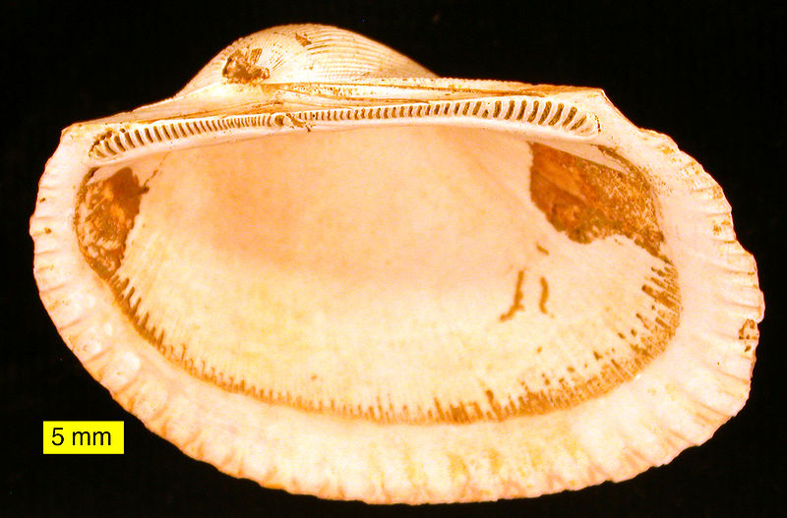
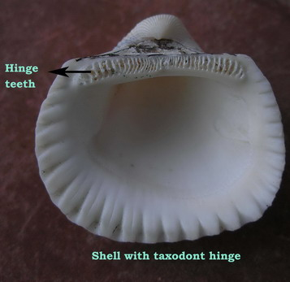

Slide 10
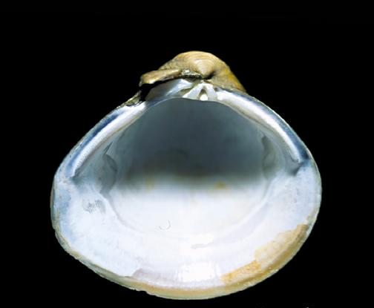
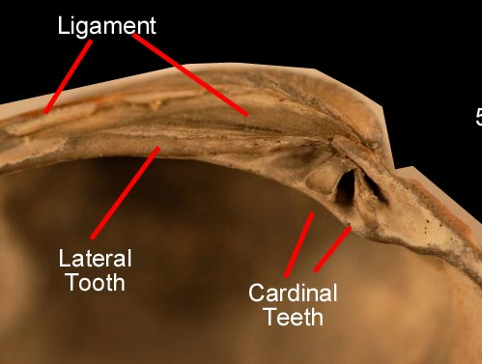
2- غير متجانسة الاسنان:
الاسنان هنا قليلة العدد وتنقسم الي قسمين:
اسنان رئيسية وتوجد في وسط لوح الاسنان
ب- اسنان جانبية توجد علي طرفي هذا اللوح.

Slide 11
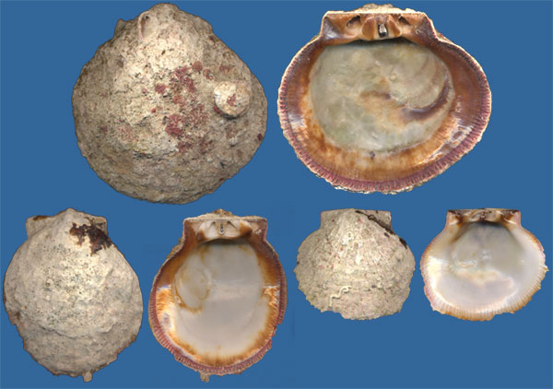
3-متشابهة الاسنان :
الاسنان متماثلة علي جانبي تجويف الزناد الذي يتوسط لوح الاسنان.

Slide 12
4- عديمة الاسنان:
اما ان تكون صغيرة جدا او معدومة.

Slide 13
العضلات
-قد يوجد زوج من العضلات احدهما امامي و الاخر خلفي
وقد يكونا متساويان او غير متساويان.
-وقد توجد عضلة وحيدة فقط.
خط البرنس
ويربط بين اثري العضلتين ويجري موازيا لحافة الصدفة.
قد يكون كاملا (لا يحتوي علي انحناء) intergipalliateاو به جيب (يسمي جيب البرنس) فيسمي ذات جيب برنسي.

Slide 14
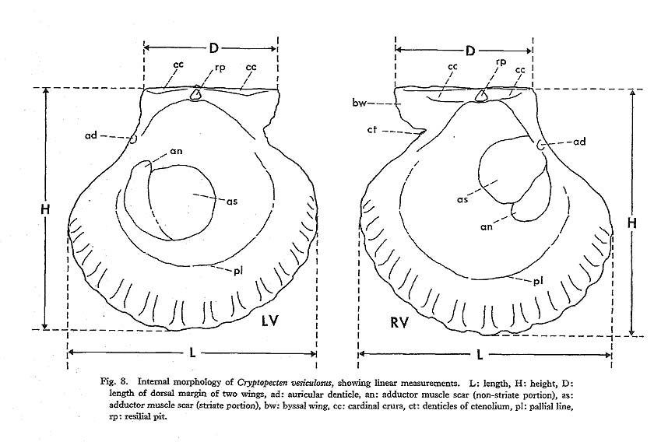
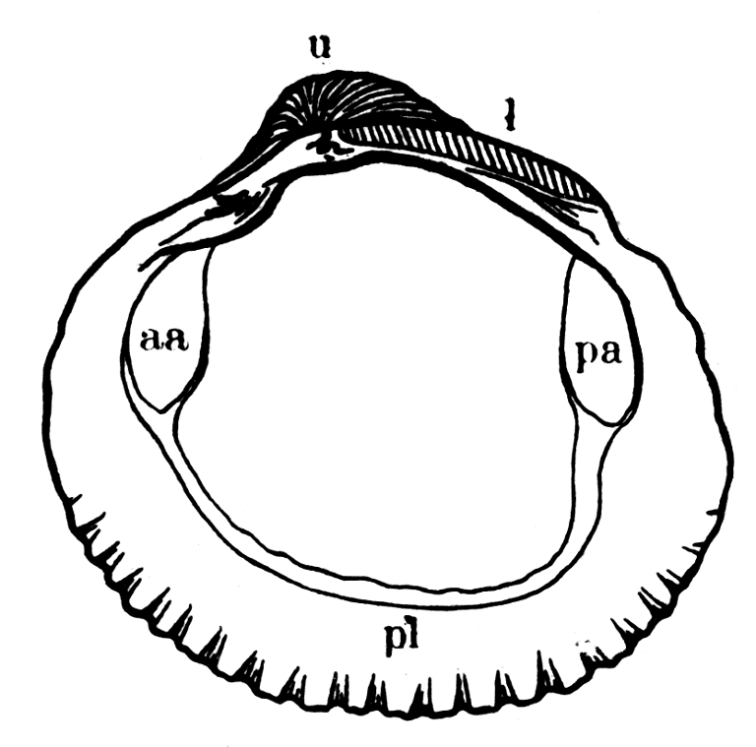

Slide 15
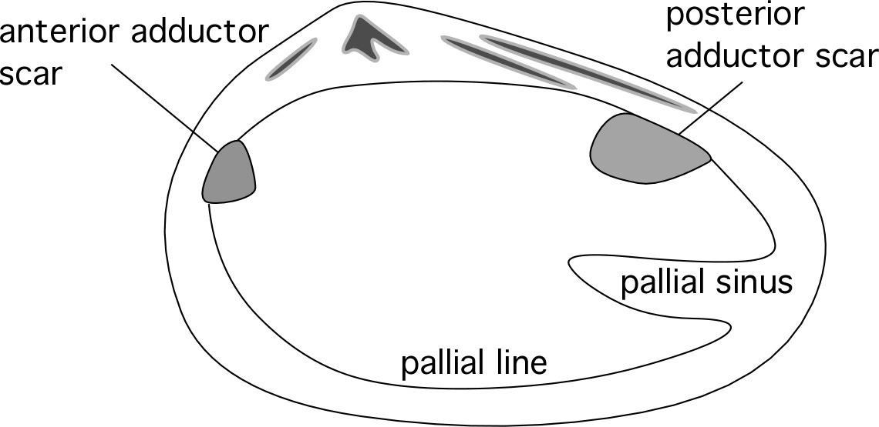
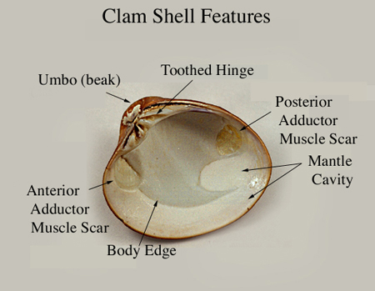
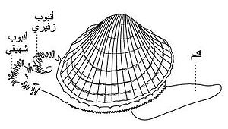

Slide 16
3- الزخرفة
خطوط النمو اضلاع شعاعية شبكي

Slide 17
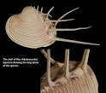
اشواك

Slide 18
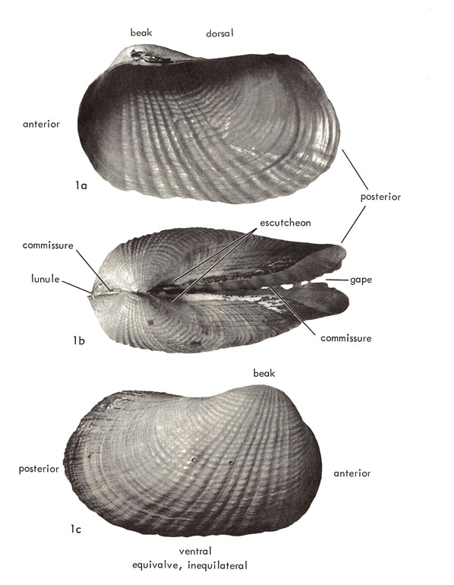
تولية الصدفة

